Slide 1
FUNDAMENTOS DE ORACLE
INSTRUCTOR : ALAIN MEJIA AVALOS

Slide 2
Temas :
LECCION 01 : Tablespace y Datafiles

Slide 3
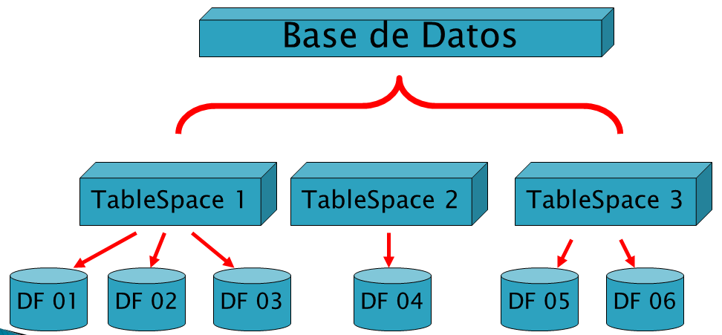
LECCION 01 : Tablespace y Datafiles

